Slide 1
ОГЭ - 2018
Физика

Slide 2
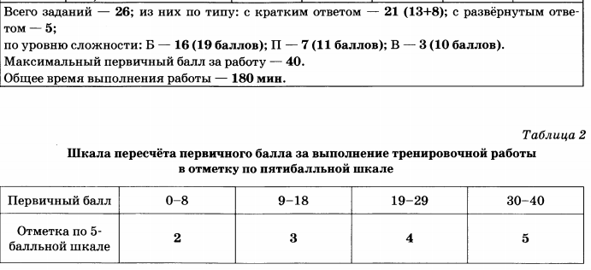

Slide 3
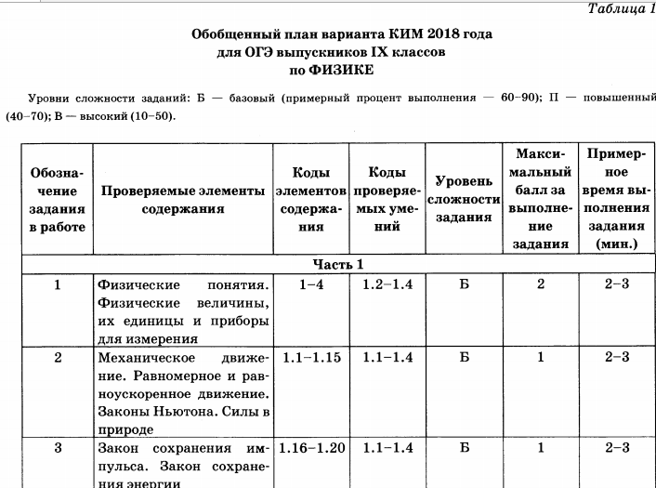

Slide 4
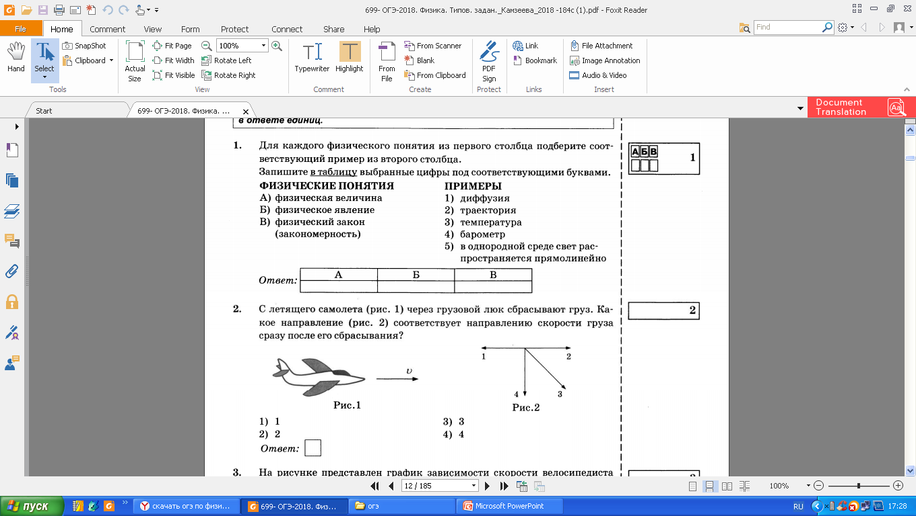
Пример 1-2
315
2

Slide 5

Пример 1-2.2
145
4

Slide 6
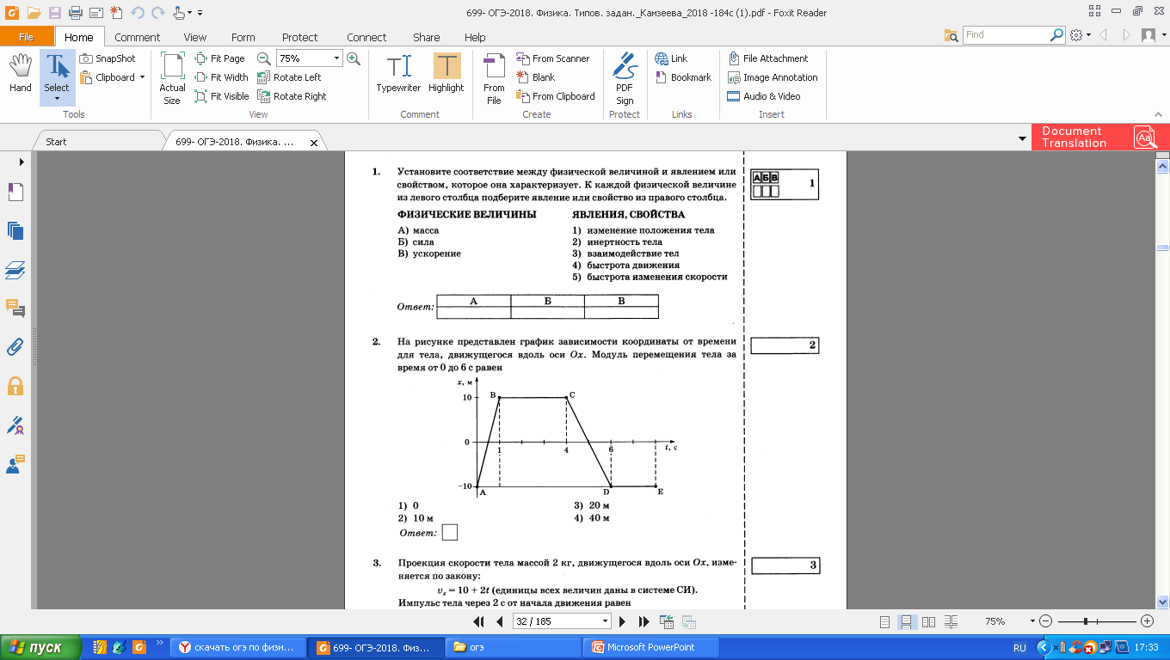
Пример 1-2.3
235
1

Slide 7
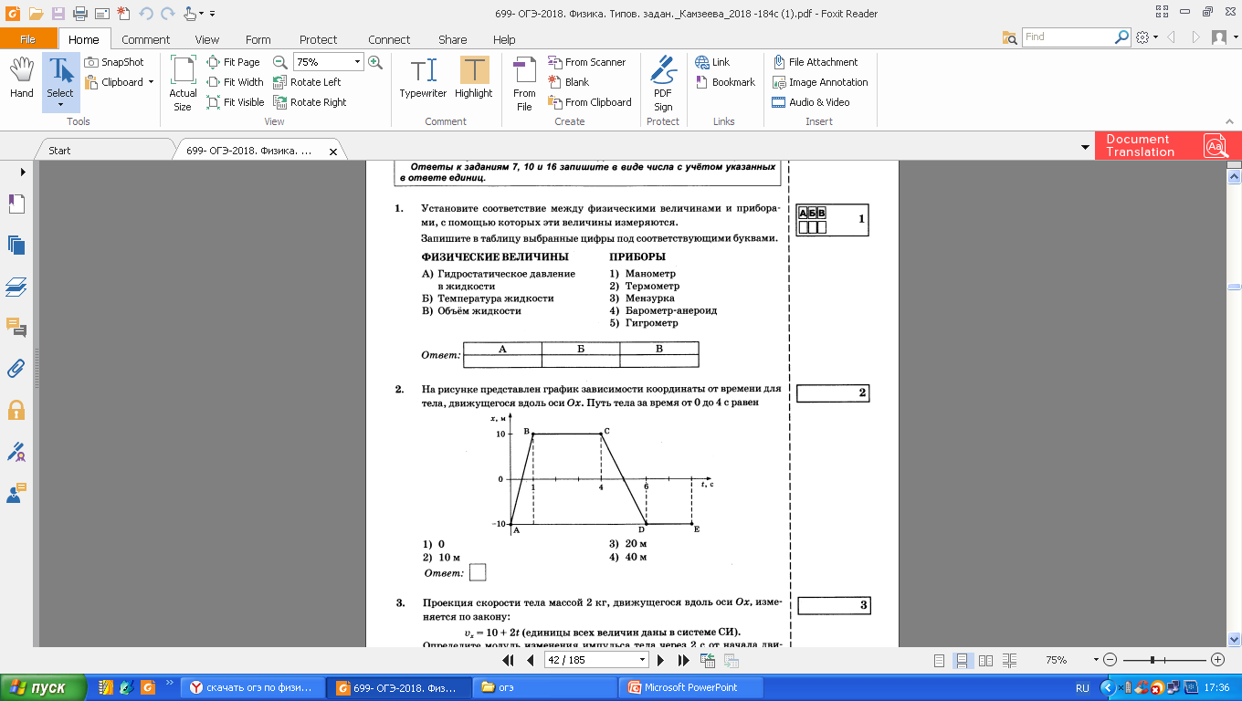
Пример 1-2.4
123
3

Slide 8
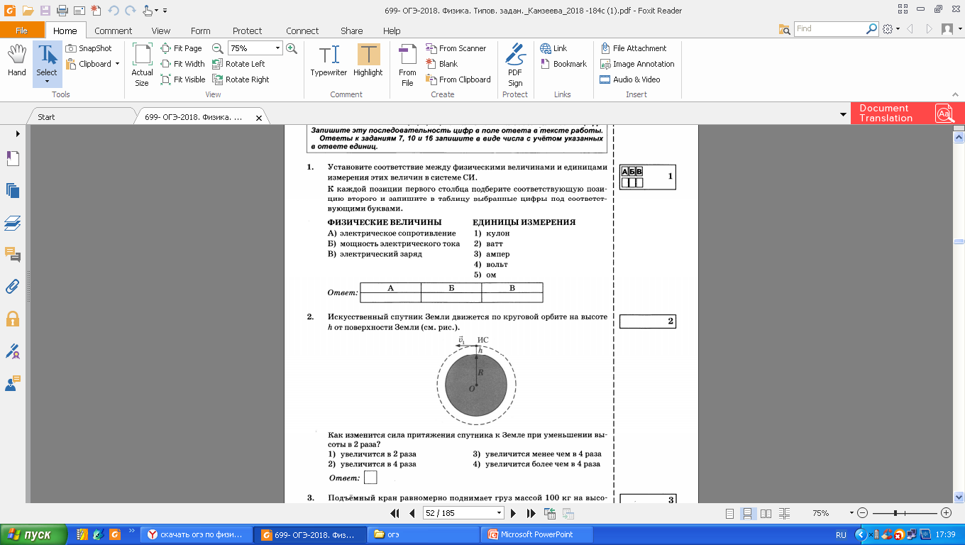
Пример 1-2.5
521
3

Slide 9
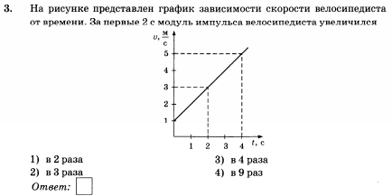
Пример 3.1
2

Slide 10
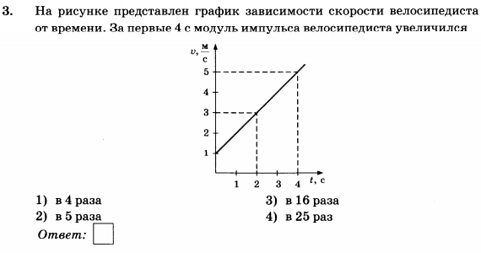
Пример 3.2
2

Slide 11
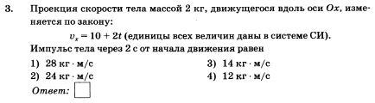

Пример 3.3-4
1
3

Slide 12
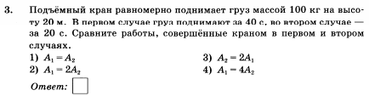
Пример 3.5
1

